Slide 1
网上书的设计与实现

Slide 2
课题背景
目前，随着科技的发展，计算机技术和互联网时代的到来，Internet技术不断的普及，人们对于互联网技术的要求已不单单是浏览一下网页，收发电子邮件，日益忙碌的人们开始追求足不出户的利用互联网这一强大的平台来实现网上购物。对于企业来讲，无论是企业之间（BtoB），还是企业和用户之间（BtoC）的交易，如果能够实现网上交易将大大提高交易速度，节约交易成本。
YOUR SITE HERE

Slide 3
系统目的意义
网上书店主要是为了满足人们对足不出户的购物方式的一种需求而设计的一个购书网站。对于企业而言，可以通过这个销售平台来扩大销售的覆盖面积，而不只是局限于实体的商店，这样既减少企业对实体商店的金钱投资和人员的投入，同时也满足了人们的需求。
YOUR SITE HERE

Slide 4
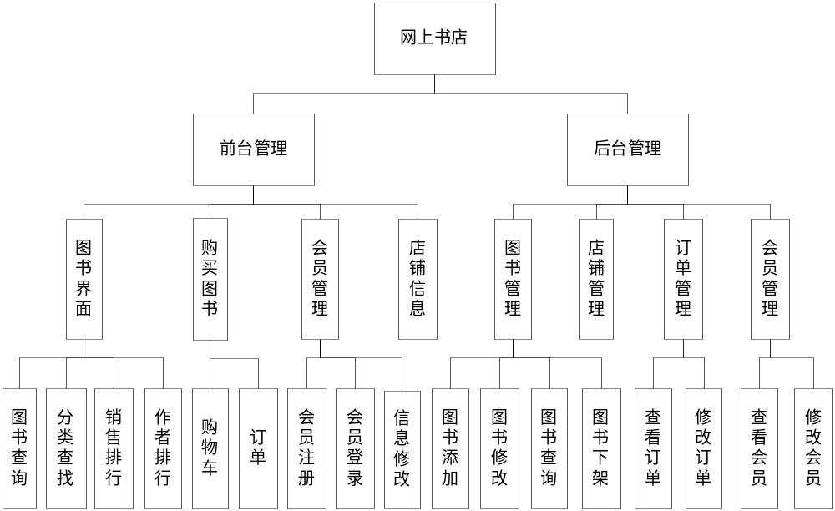
系统的功能结构图
YOUR SITE HERE

Slide 5
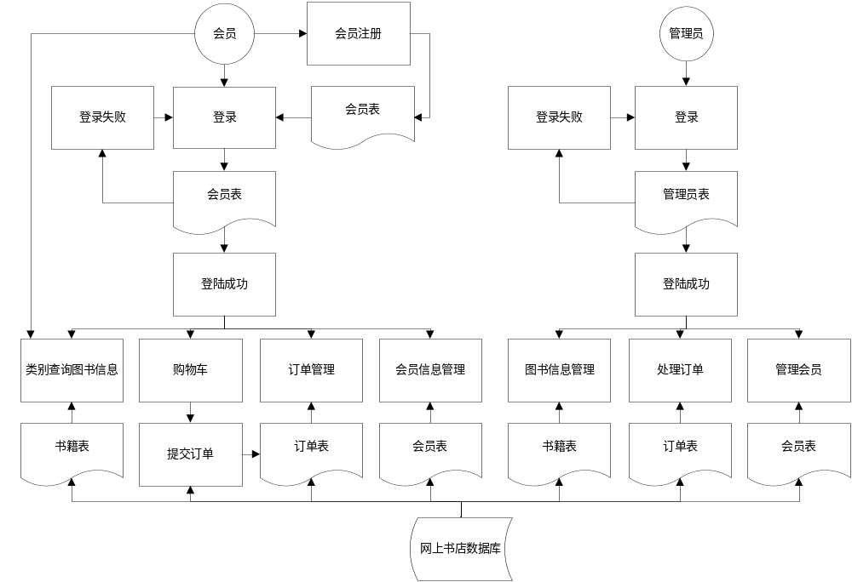
系统的业务流程图
YOUR SITE HERE

Slide 6
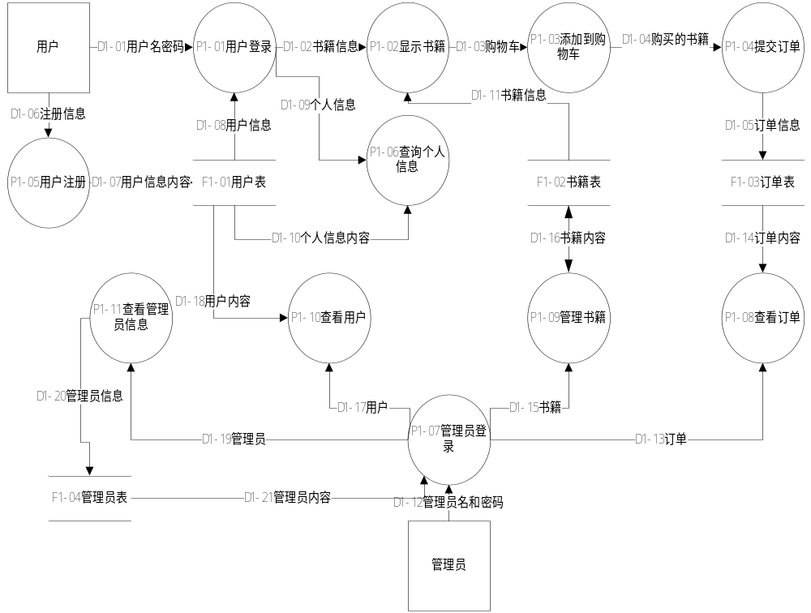
系统的数据流图
YOUR SITE HERE

Slide 7
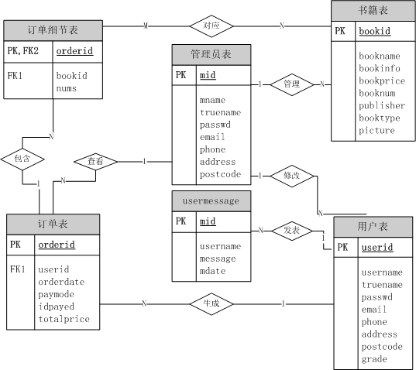
系统的ER图
YOUR SITE HERE

Slide 8
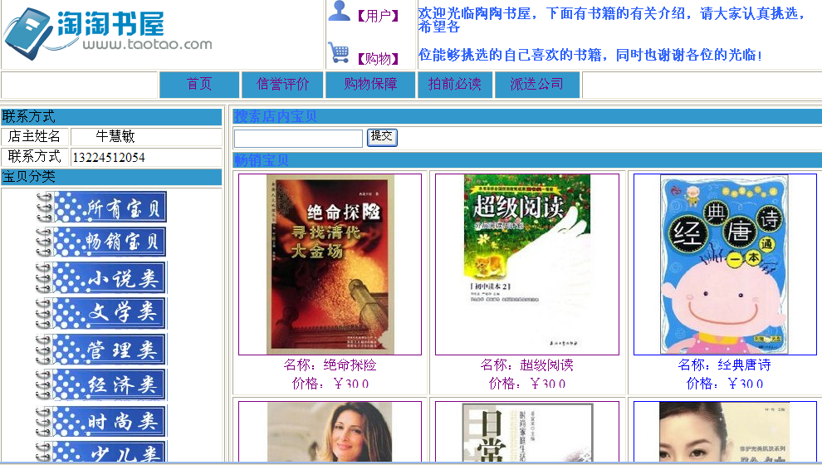
系统购物主界面
YOUR SITE HERE

Slide 9
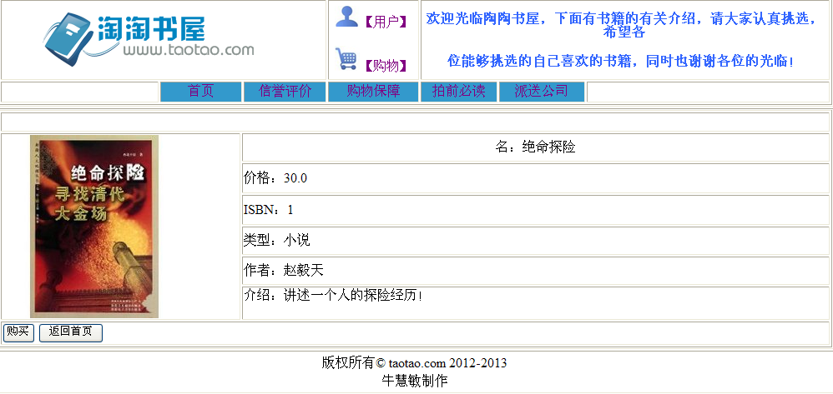
书籍的详细信息界面
YOUR SITE HERE

Slide 10
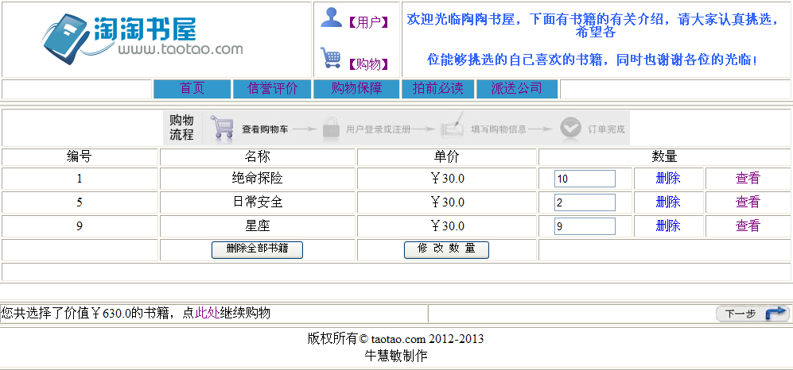
购物车界面
YOUR SITE HERE

Slide 11
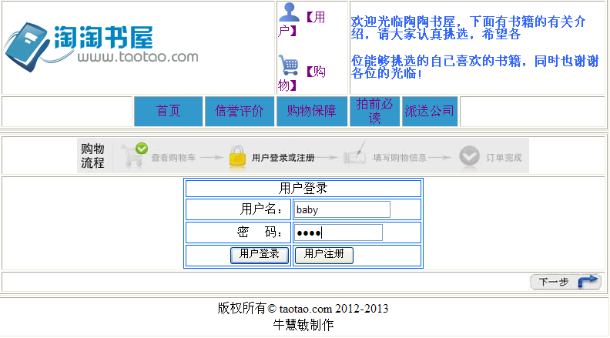
用户登录界面
YOUR SITE HERE

Slide 12
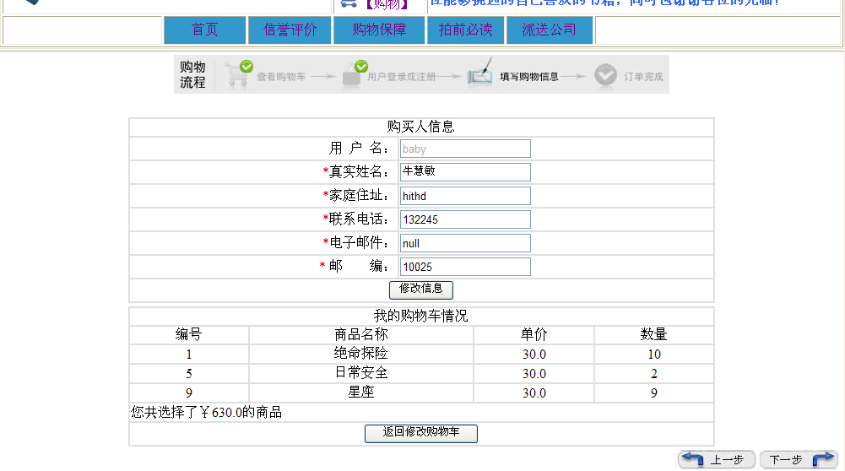
填写购物信息界面
YOUR SITE HERE

Slide 13
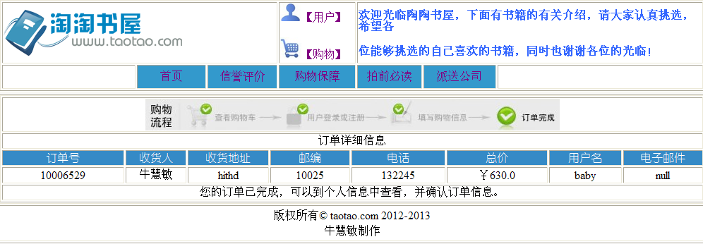
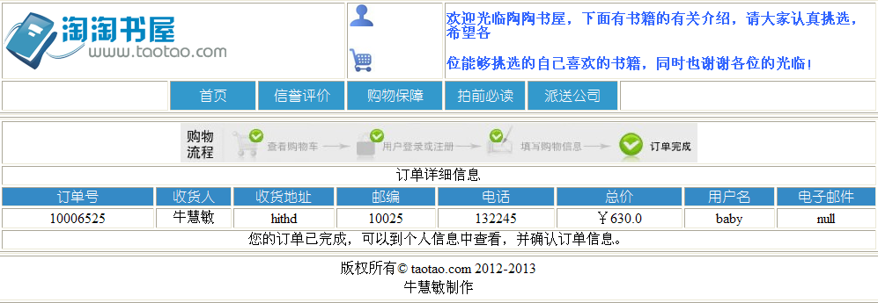
订单信息
YOUR SITE HERE

Slide 14
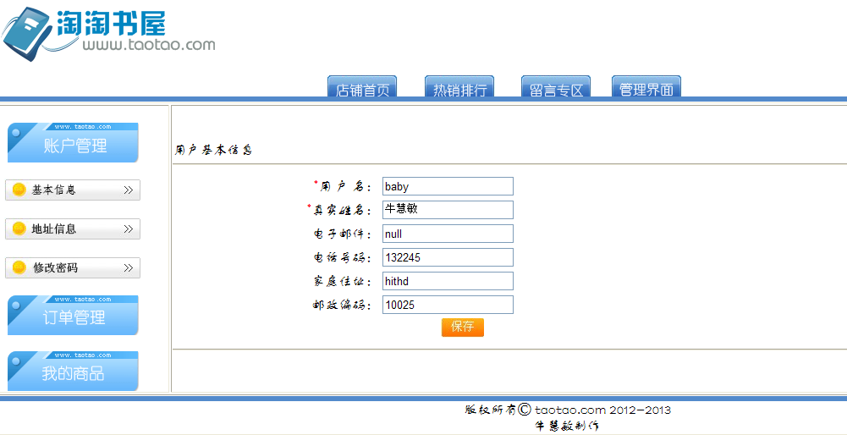
用户信息界面
YOUR SITE HERE

Slide 15
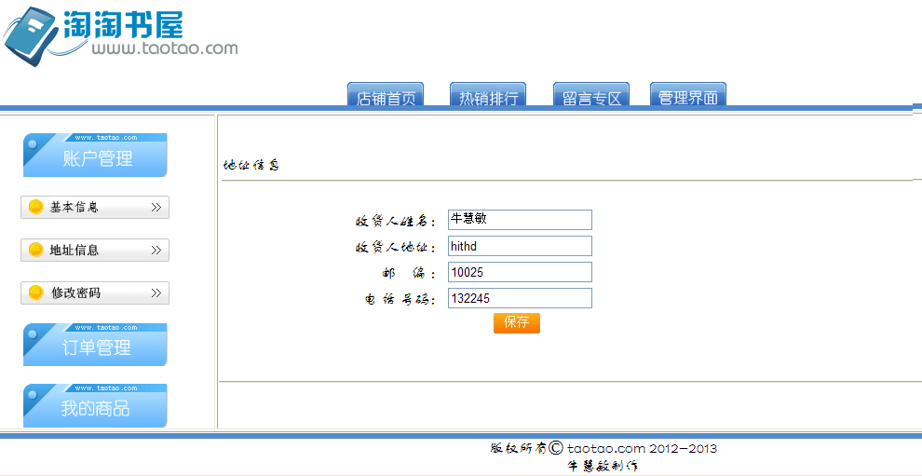
地址信息界面
YOUR SITE HERE

Slide 16
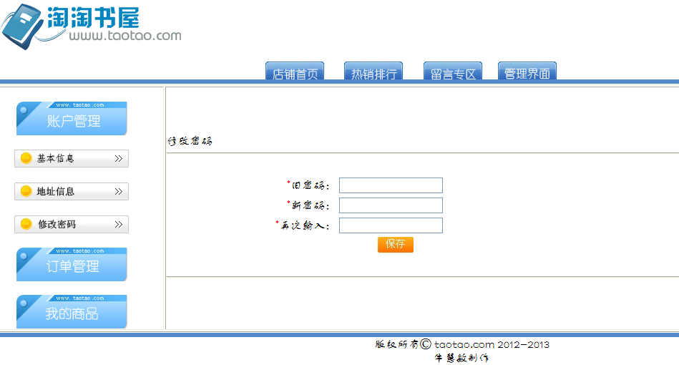
修改密码界面
YOUR SITE HERE

Slide 17
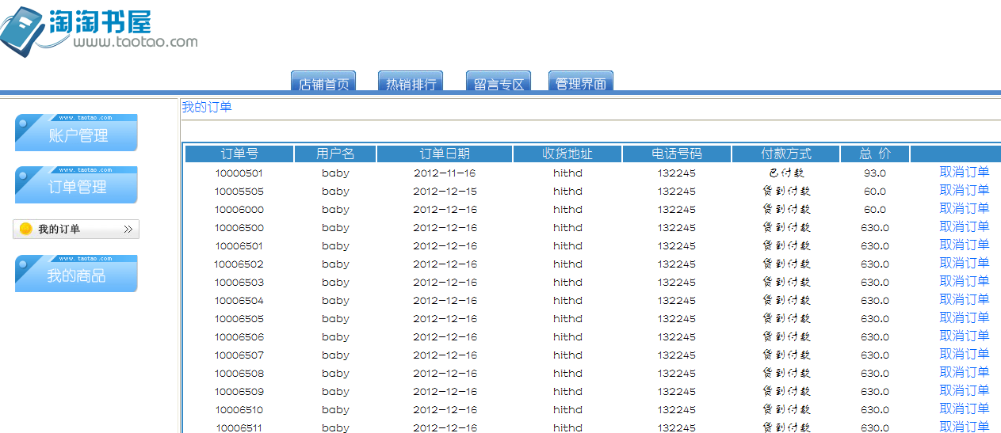
订单管理界面
YOUR SITE HERE

Slide 18
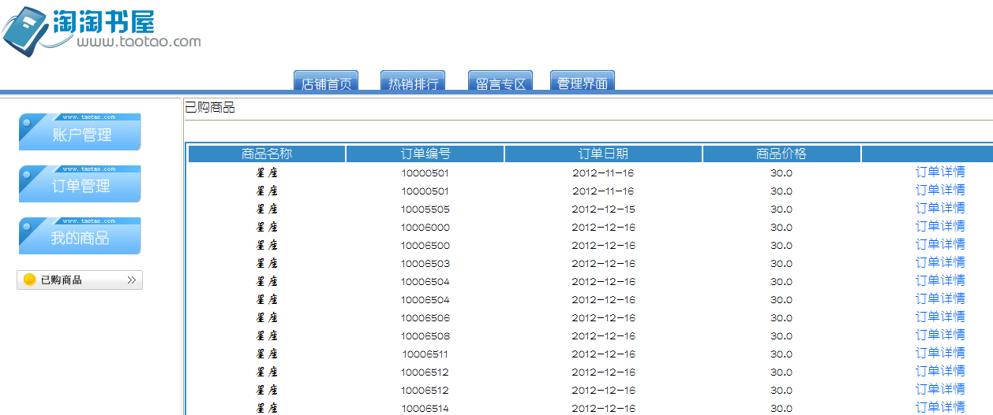
已购商品界面
YOUR SITE HERE

Slide 19
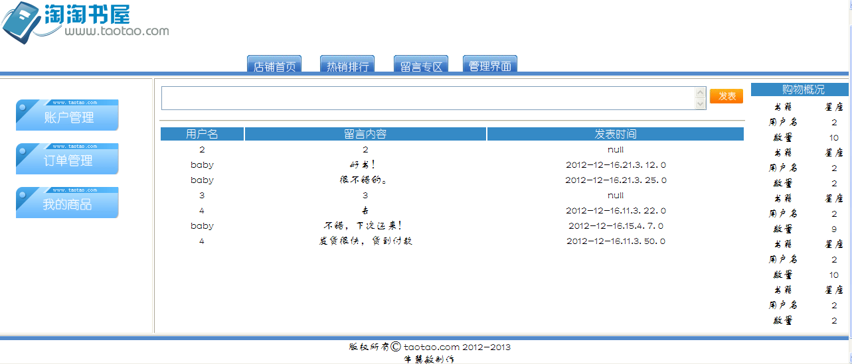
留言专区界面
YOUR SITE HERE

Slide 20
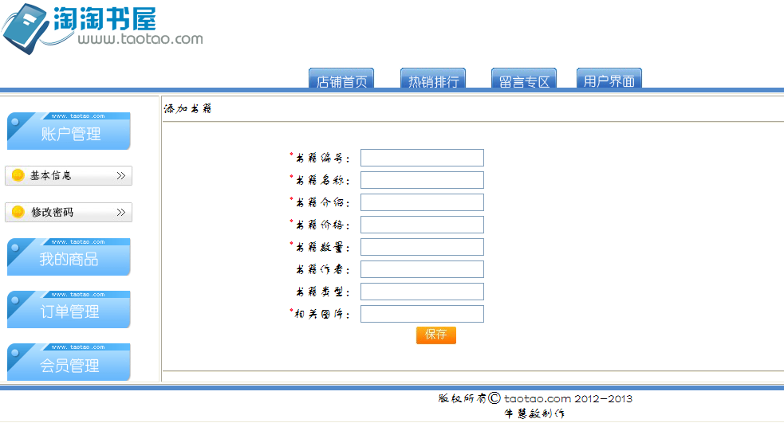
管理员管理书籍界面
YOUR SITE HERE

Slide 21
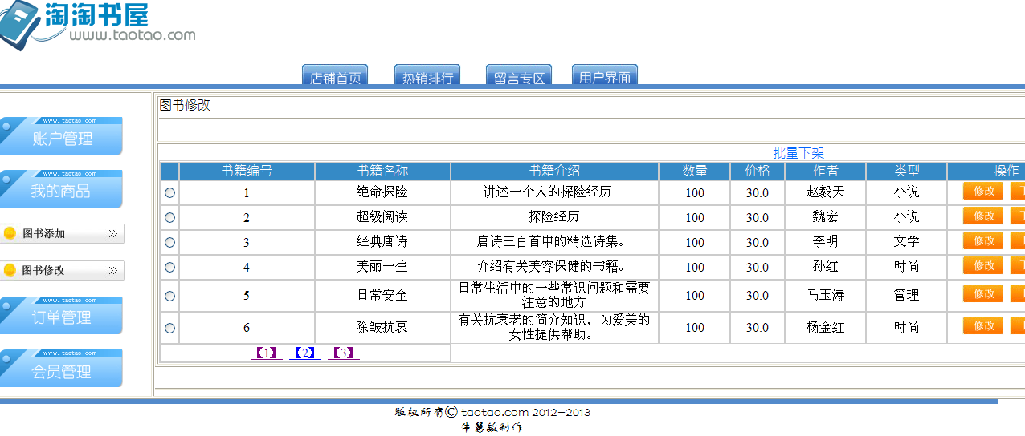
管理员查看书籍界面
YOUR SITE HERE

Slide 22
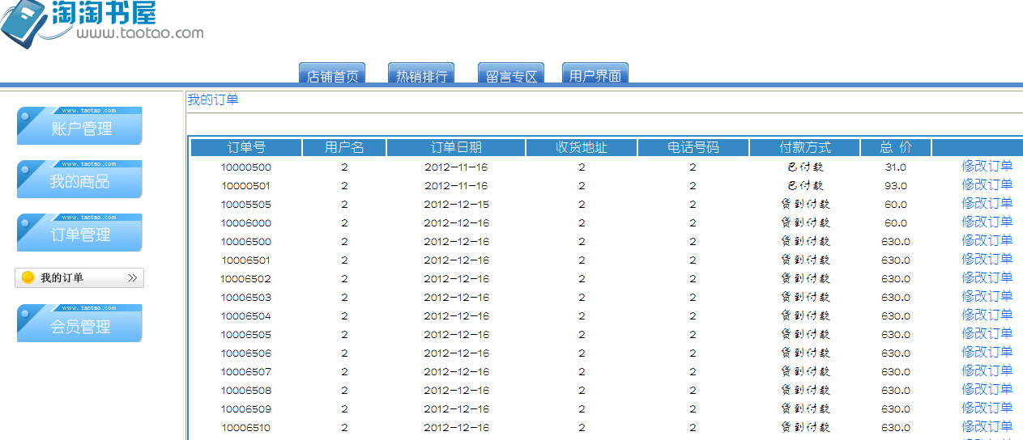
管理员管理订单界面
YOUR SITE HERE

Slide 23
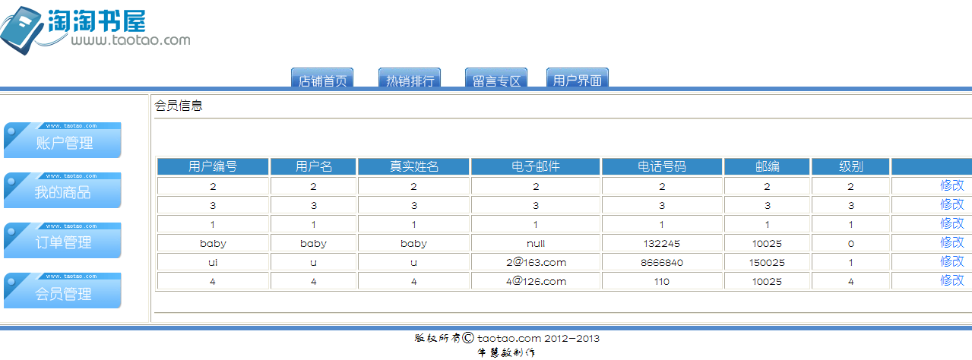
管理员查看用户信息界面
YOUR SITE HERE

Slide 24
测试
用户界面：
登录测试：在登录界面只有输入正确的用户名和密码才可
以进行购买和管理个人信息的操作。
注册测试：注册成功或者失败会有相应的提示信息。
操作测试：对个人信息进行操作，成功或者失败都会有相
应的提示信息。
管理员界面：
登录测试：在登录界面只有输入正确的用户名和密码才可
以进行管理商品、管理订单和管理个人信息的操作。
操作测试：对个人信息进行操作，成功或者失败会有相应
的提示信息。
管理测试：管理商品或者订单时，操作的成功或者失败也
会有相应的提示信息。
YOUR SITE HERE

Slide 25
结论
本次毕业设计，从开始的选题、系统的需求分析，到功能
模块设计、程序设计，及最终的系统实现和实施。每一个开发
环节，都倾注了我很多汗水从中我学到了许多新的知识，增加
了动手能力，并且更加熟练地掌握了专业知识，真正实现了理
论知识和专业技能的有机结合。
目前本次毕业设计虽然已经基本结束，但我还会一如既往
地努力学习，把所学习的知识不断的巩固、完善。不但要对掌
握的知识深入的了解，还有对未知领域有所渗透，学习的过程
就是我们不断进步的过程。
YOUR SITE HERE

Slide 26
在此
对各位老师的帮助与指导 表示衷心的感谢！

